Slide 1

Notes:
本年度世界人權日的主題訂為
2014「童」權有意識 有意見「聲」出來
主要在引導學生認識「兒童表意權」

Slide 2
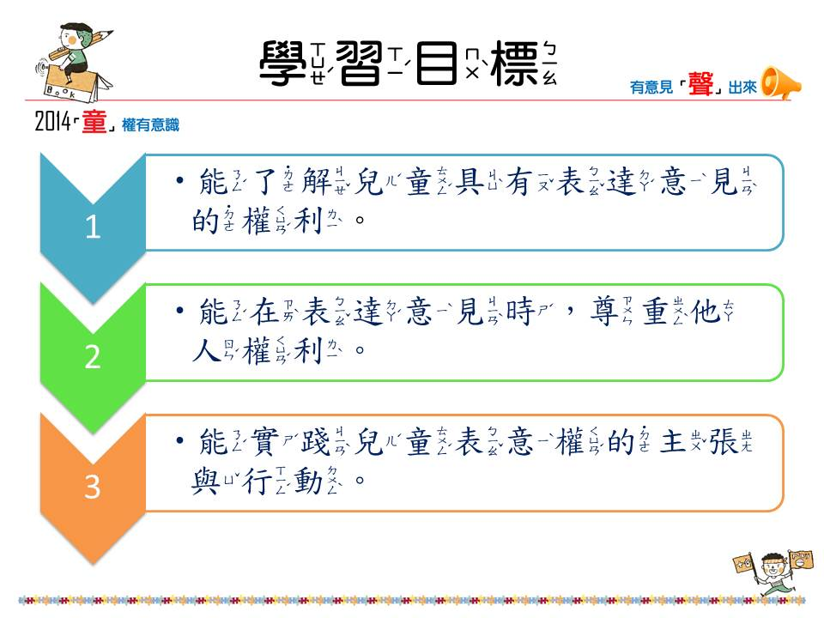
Notes:
人權教育能力指標
低年級
1-2-1欣賞、包容個別差異並尊重自己與他人的權利。
中年級
1-1-1舉例說明自己所享有的權利，並知道人權是與生俱有的。

Slide 3
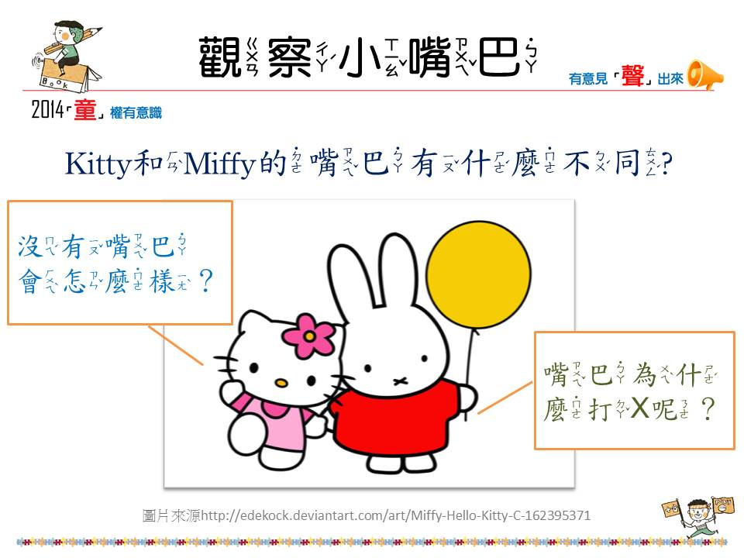
Notes:
運用卡通圖片，
引導學生觀察Kitty和Miffy的嘴巴，
可以發現Kitty沒有嘴巴、Miffy的嘴巴打了個X，
讓學生發覺嘴巴和表達的關係

Slide 4
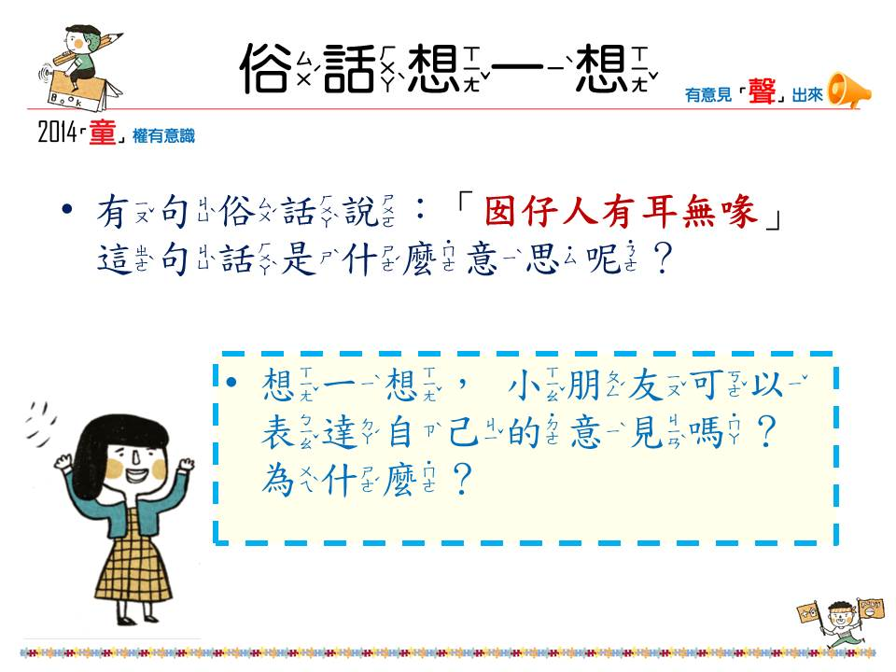
Notes:
閩南語俗諺：「囡仔人有耳無喙」，
是斥責小孩子不要亂問大人的事，就算聽見了也不可以亂傳。
教師可以藉此俗諺與學生進行討論，
是否聽過這句話?
這句話的意思是什麼?
小孩子可以表達意見嗎?為什麼?

Slide 5
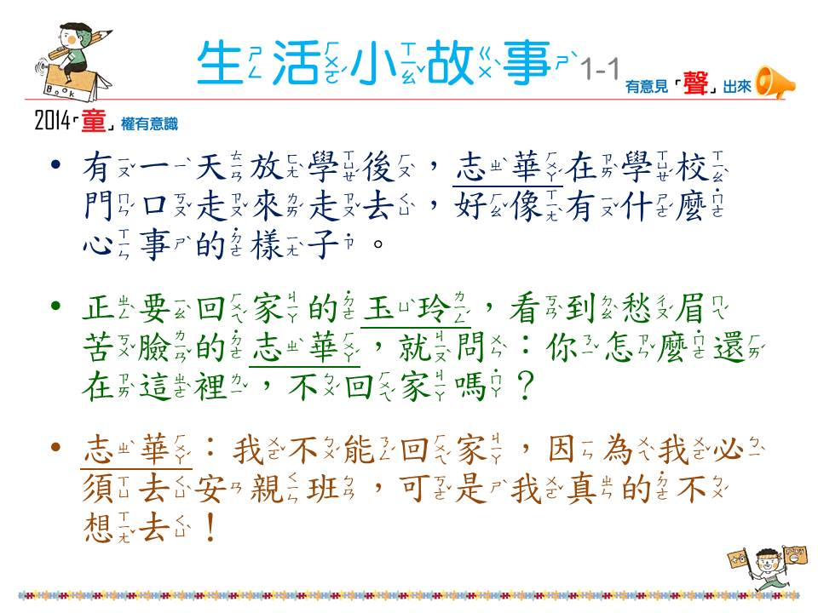
生活小故事影片 第一幕
Notes:
教學簡報中有兩段「生活小故事」，
透過第一段生活小故事，
引導學生覺察自己「擁有表達意見的權利」。

Slide 6
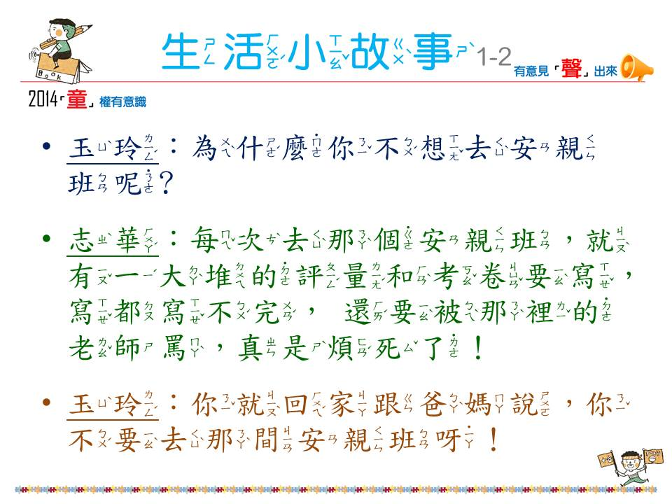
Notes:
接續上一頁生活小故事

Slide 7
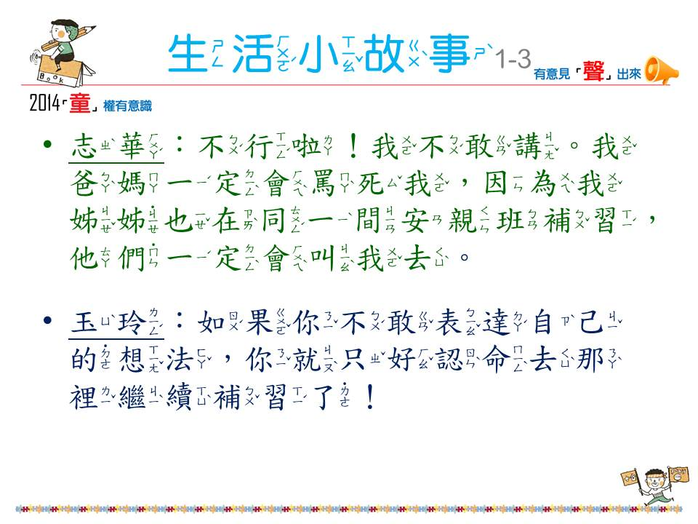
Notes:
接續上一頁生活小故事
第一段生活小故事結束

Slide 8
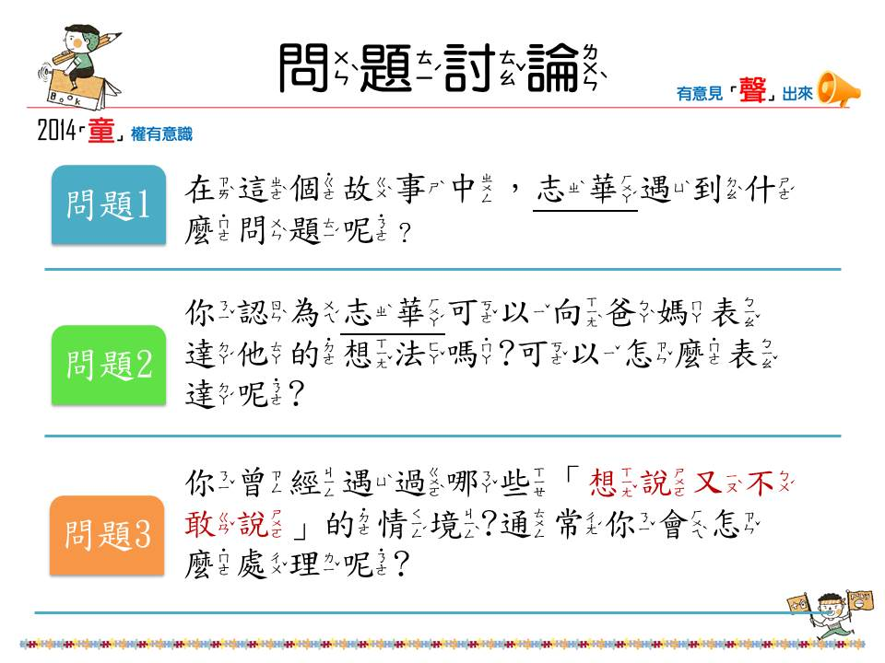
Notes:
教師從第一段生活小故事中，引導學生討論以下問題。
問題1：在這個故事中，志華遇到什麼樣的問題?
(學生回答參考)
志華不想去那一間安親班上課，可是他不敢跟爸媽說，因為他認為爸媽一定會反對。
問題2：志華可以向爸媽表達他的想法嗎?可以怎麼表達?
(學生回答參考)
志華可以表達自己的想法。
可以運用爸媽有空的時候，向爸媽表達自己的想法。
可以運用寫信的方式向爸媽表達自己的想法。
可以透過小日記向師長請求協助。
問題3：你曾經遇過那些想說又不敢說的情境?通常你會怎麼處理呢?
(學生回答參考)
例如：
在學校發生不愉快的事情，不敢跟爸媽說……
不想上學；不想寫作業……
老師在引導學生時，應強調學生有權利表達意見。

Slide 9
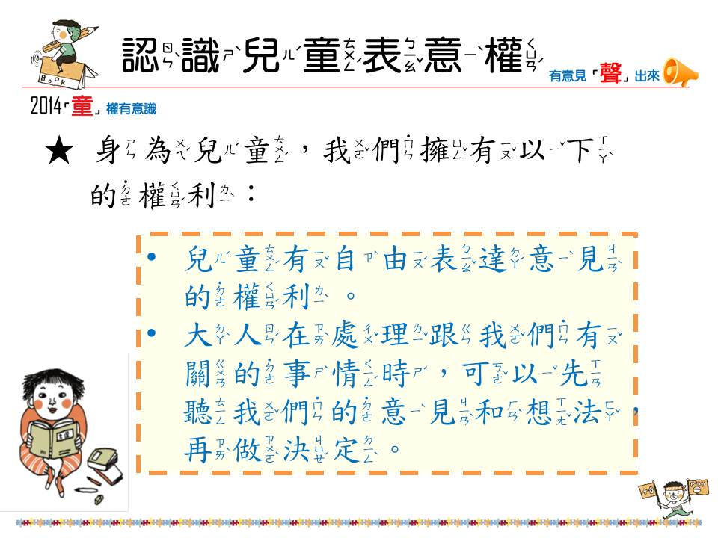
Notes:
兒童權利公約第12條
1. 締約國應確保有主見能力的兒童有權對影響到其本人的一切事項自由發表自己的意見，對兒童的意見應按照其年齡和成熟程度給以適當的看待。
2. 為此目的，兒童特別應有機會在影響到兒童的任何司法和行政訴訟中，以符合國家法律的訴訟規則的方式，直接或通過代表或適當機構陳述意見。
兒童權利公約第13條
1. 兒童應有自由發表言論的權利，此項權利應包括通過口頭、書面或印刷、藝術形式或兒童所選擇的任何其他媒介，尋求、接受和傳遞各種信息和思想的自由，而不論國界。
2. 此項權利的行使可受某些限制約束，但這些限制僅限於法律所規定並為以下目的所必需：
(a) 尊重他人的權利和名譽；或
(b) 保護國家安全或公共秩序或公共衛生或道德。

Slide 10
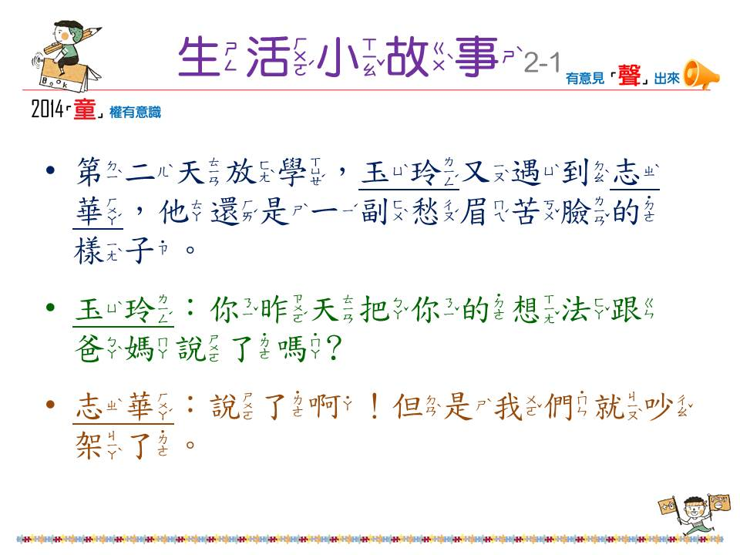
生活小故事影片 第二幕
Notes:
教學簡報中有兩段「生活小故事」，
透過第二段生活小故事，
引導學生思考「表達意見的合宜方式」。

Slide 11
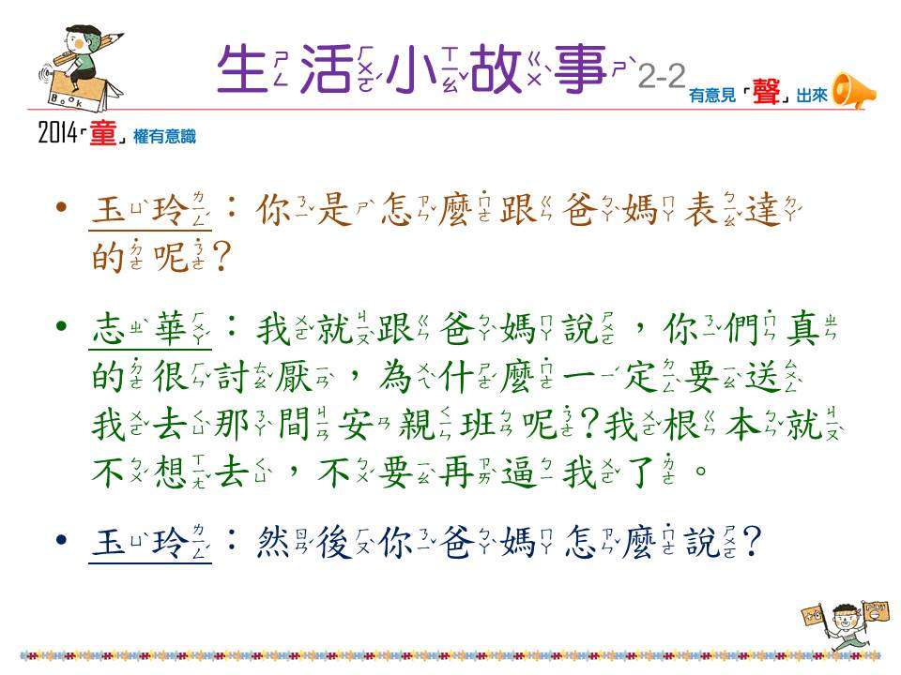
Notes:
接續上一頁生活小故事

Slide 12
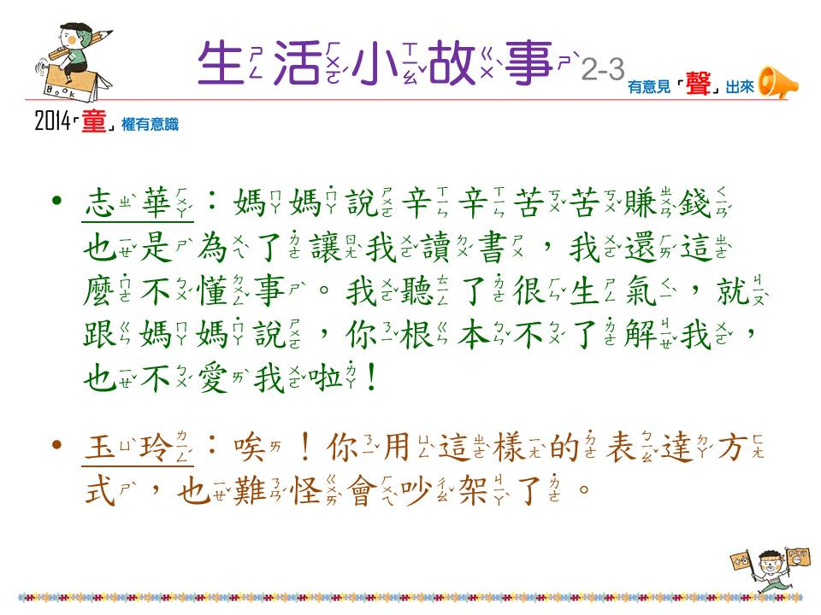
Notes:
接續上一頁生活小故事
第二段生活小故事結束

Slide 13
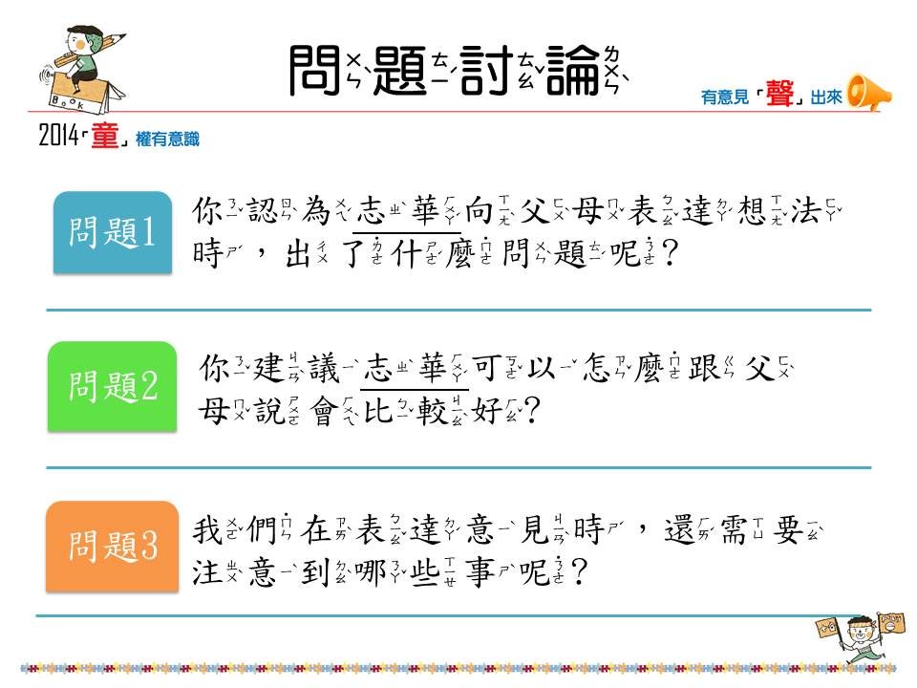
Notes:
教師從第一段生活小故事中，引導學生討論以下問題。
問題1：你認為志華向父母表達想法時，出了什麼問題?
(學生回答參考)
情緒化、用詞不客氣、沒有顧慮到爸媽的感覺、都是用否定的方式陳述…
沒有針對問題說出訴求，沒有講出可以說服人的理由。
問題2：志華可以怎麼跟父母說會比較好?
(學生回答參考)
說清楚他的理由、不要太情緒化、態度要顧慮到爸媽的感受、態度要委婉、
要針對問題清楚的說明、要講出可以說服人的理由。
問題3：我們在表達意見時，還需要注意到那些事呢?
(學生回答參考)
態度要委婉、要尊重別人的感受、要說明自己的立場、要清楚說明自己的意見、可以提出解決問題的建議。

Slide 14
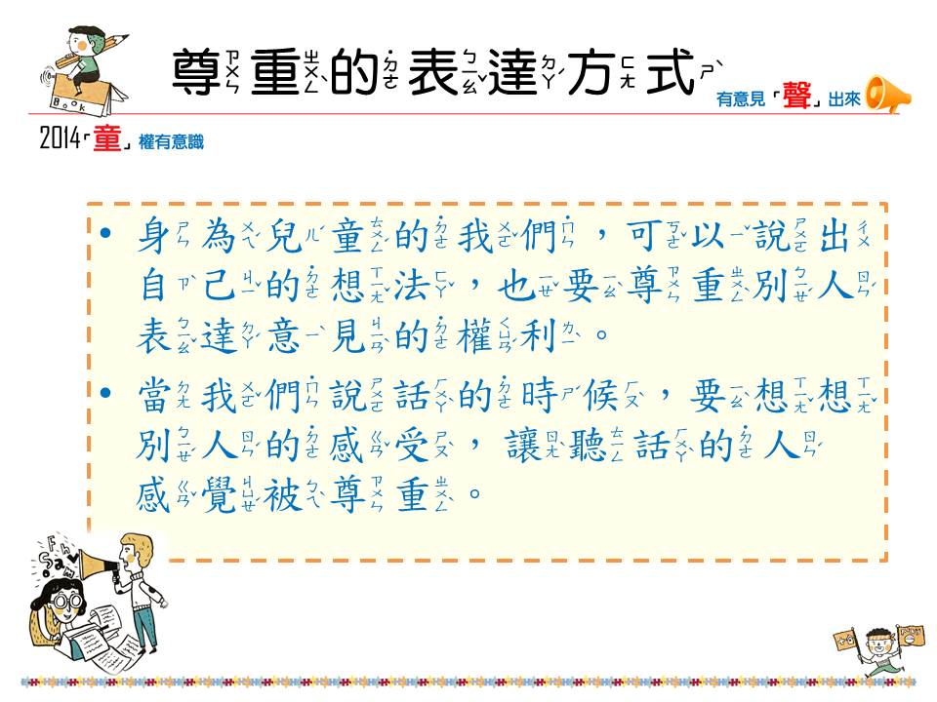
Notes:
兒童權利公約第12條
1. 締約國應確保有主見能力的兒童有權對影響到其本人的一切事項自由發表自己的意見，對兒童的意見應按照其年齡和成熟程度給以適當的看待。
2. 為此目的，兒童特別應有機會在影響到兒童的任何司法和行政訴訟中，以符合國家法律的訴訟規則的方式，直接或通過代表或適當機構陳述意見。
兒童權利公約第13條
1. 兒童應有自由發表言論的權利，此項權利應包括通過口頭、書面或印刷、藝術形式或兒童所選擇的任何其他媒介，尋求、接受和傳遞各種信息和思想的自由，而不論國界。
2. 此項權利的行使可受某些限制約束，但這些限制僅限於法律所規定並為以下目的所必需：
(a) 尊重他人的權利和名譽；或
(b) 保護國家安全或公共秩序或公共衛生或道德。

Slide 15
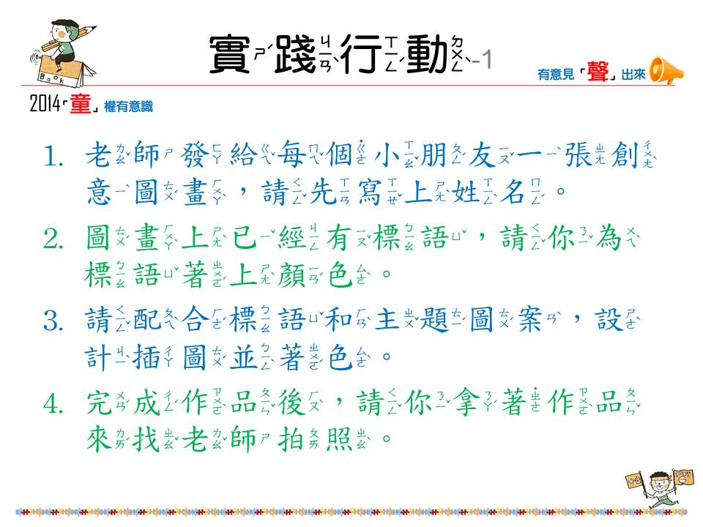
創意圖畫學習單
Notes:
教師引導學生繪製傳遞兒童表意權的創意圖畫，
可依簡報提供的步驟配合創意圖畫單，
說明圖畫繪製方式。

Slide 16
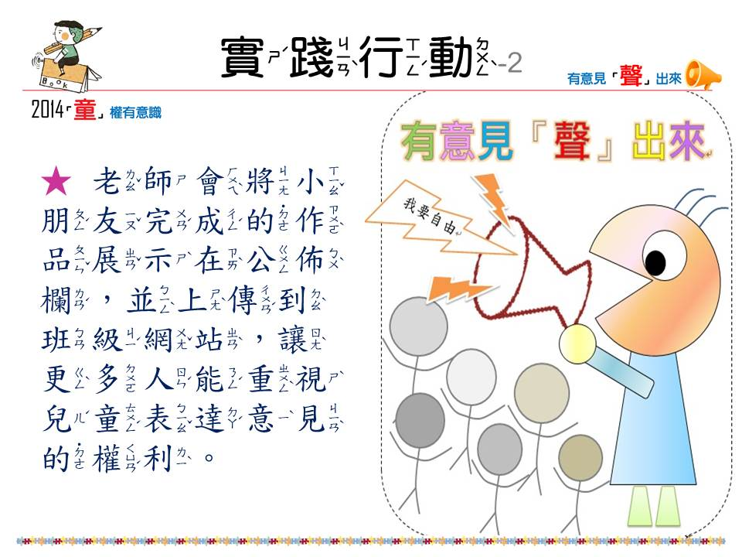
Notes:
教師可幫學生和作品一起拍照，並將全班作品張貼在公佈欄，供給全校師生觀摩欣賞，
還可以將作品交給學生想表達意見的對象，讓他們知道其內容。
如果有學生向師長表達意見時，
建議師長能尊重學生的表達意見的權利。

Slide 17

Notes:
感謝各位老師運用簡報融入教學，
也請您與更多好朋友分享這份簡報，
散步更多人權種子。

